Slide 1
Videnskabsteori og metode I

Slide 2
Timens forløb
Oplæg: videnskabsteori og metode m. øvelser
Arbejde i grupper med metode

Slide 3
Empiri og teori
Al videnskab bygger på systematisk indsamling og behandling af data
Det data forskeren får fra sin undersøgelse, kaldes empiri
Empiri fra en undersøgelse kan forskeren anvende, som grundlag for en teori

Slide 4
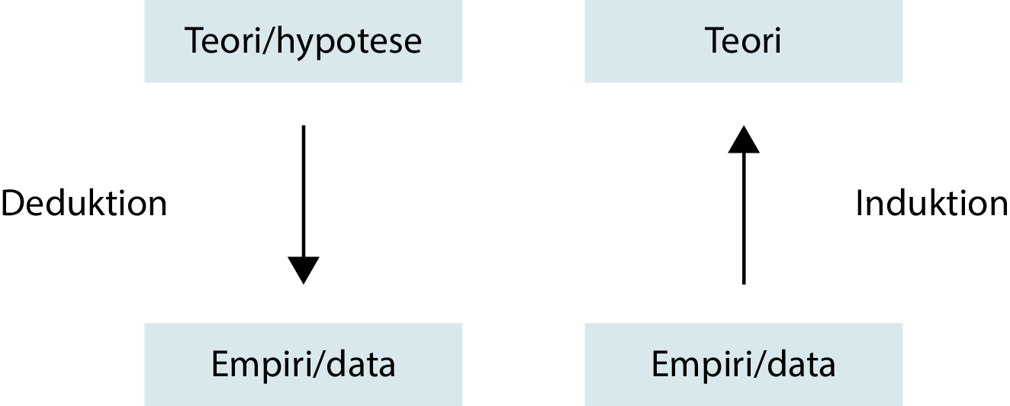
Induktion og deduktion
Induktion og deduktion er to forskellige metoder til at opbygge en teori
Overordnet kan man sige…
  …at induktion foregår, når man ud fra sine data opstiller en teori
  …mens deduktion foregår, når man allerede har en teori, og derefter søger at bekræfte den ved hjælp af nye data.
Notes:
Ofte spiller induktion og deduktion dog sammen i forskningen, på den måde at den induktive tilgang kan anvendes som et forarbejde til at udvikle teorier, som man så siden kan søge at få bekræftet deduktivt.

Slide 5
Induktion I
Når man ud fra sine data opstiller en teori, foretager man en slutning og konkluderer, at noget er på en bestemt måde ud fra sit enkelttilfælde. Det er også i daglig tale beskrivelsen for generaliseringer.
Derfor er det afgørende, ikke at konkludere på for spinkelt et grundlag.
Jo flere tilfælde, man bygger sin teori på, jo mere sikker kan man være på, at den siger noget rigtigt.
…Men uanset hvor mange enkelttilfælde, kan man aldrig være helt sikker på, at teorien holder.
Notes:
Hvordan viser billedet en induktiv metode?

Slide 6

Induktion II
Fordi man har set 1000 hvide svaner, behøver alle svaner ikke være hvide. Der findes sorte svaner både i Australien og New Zealand.
Karl Popper (1902-1994) mente, at det er helt grundlæggende vigtigt for videnskaben at jagte ”sorte svaner”
I faglig term hedder det at falsificere (afkræfte) sin teori.
At falsificere teorier kan betyde fremkomst og udvikling af nye teorier. Netop dette kan bringe videnskaben videre og give nye indsigter.

Slide 7
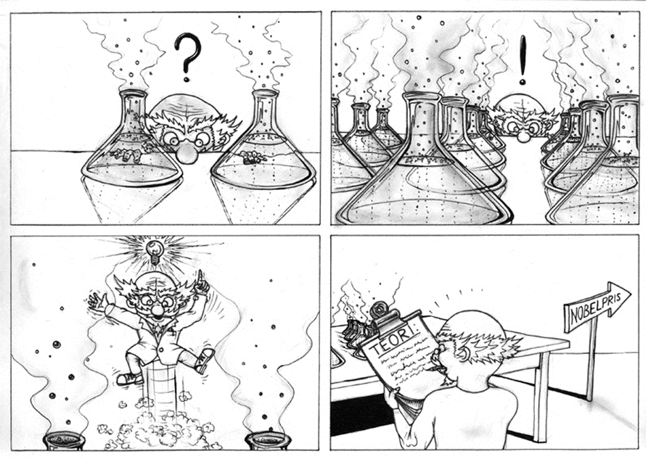
Øvelse
Forklar induktion via billedet sammen med en sidemakker

Slide 8
Deduktion
Når man allerede har en teori og derefter forsøger at bekræfte den med nye data, så opstiller man en hypotese.
Denne hypotese udspringer af teorien og dermed af, hvad forskeren mener, der vil ske, hvis teorien holder.
Bliver udfaldet med de nye data, at de bekræfter hypotesen, så vil den styrkes, og omvendt hvis hypotesen ikke bekræftes, så svækkes teorien.

Slide 9
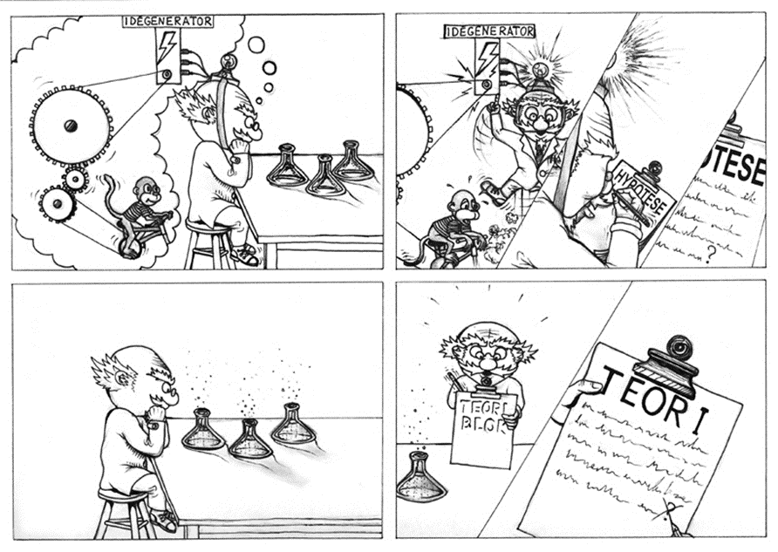
Øvelse
Forklar deduktion via billedet sammen med sidemakker

Slide 10
Kvantitativ metode
Når den kvantitative metode benyttes indenfor psykologien, bliver mennesker (eller dyr) studeret som objekter, der har en række kendetegn tilfælles
Formål: at finde frem til almene lovmæssigheder, det generelle eller det typiske i den måde, mennesker fungerer på.
En vigtig ambition, når man benytter kvantitativ metode, er at nå frem til en fuldstændig objektiv beskrivelse af virkeligheden.
Derfor er det et fundamentalt krav, at der er fuld kontrol med omstændighederne i de undersøgelser, forskeren foretager, således at han eller hun ikke selv risikerer at påvirke resultaterne.
Det er ligeledes kravet til objektivitet der gør, at forskeren benytter sig af data, der kan udtrykkes i tal og kvantificeres.
Notes:
Psykologiens veje

Slide 11
Kvalitativ metode
Når den kvalitative metode benyttes inden for psykologien, bliver mennesker studeret som subjekter, der i kraft af deres frie vilje og forskellige erfaringer handler ud fra hver deres motiver eller intentioner
For overhovedet at forstå dem, må forskeren spørge ind til deres tanker og følelser og få indblik i deres nære oplevelses- og livsverden.
Formål: at finde frem til det særlige og de mange forskellige og samvirkende faktorer, der indvirker på nogle menneskers liv i helt bestemte livssituationer eller kontekster.
Den kvalitative forsker vil hævde, at den eneste virkelighed, der findes for mennesker, er en allerede fortolket virkelighed. Man kan ikke komme på afstand af den virkelighed, man selv er aktør i til daglig, og betragte den fuldstændig objektivt.
Den kvalitative forsker må derfor hele tiden være uhyre opmærksom på, om hun, uden at vide det, blot lægger sin egen forståelse af virkeligheden ned over sit datamateriale og overser alt det, der bryder med hendes egen viden og forforståelse.
Notes:
Psykologiens veje

Slide 12
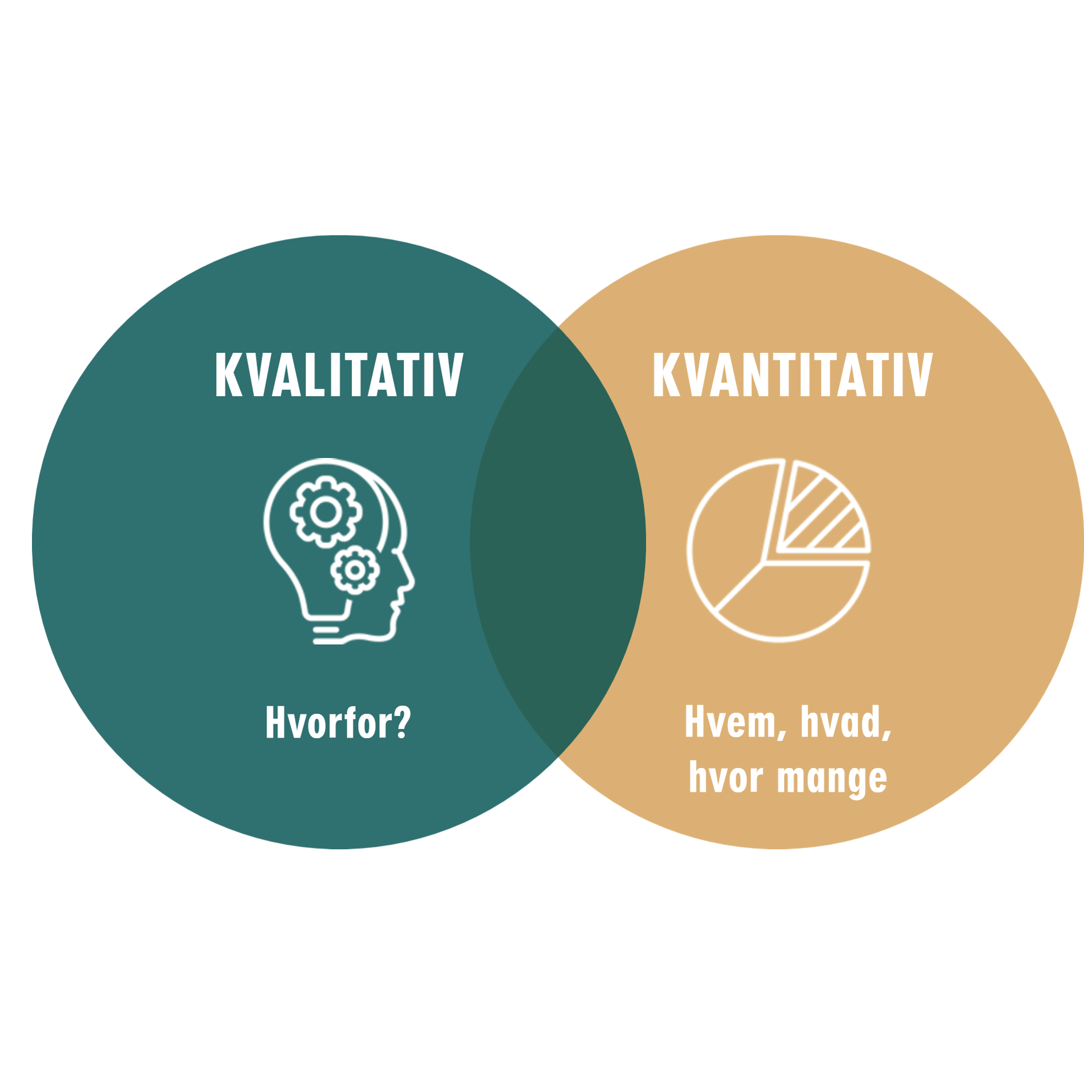

Slide 13
 | Kvantitativ metode | Kvalitativ metode
Empiri | Data, der udtrykkes i tal (fx antal skilsmisser, antal svar, antal pulsslag m.m.). | Data i form af samtaler, udsagn eller billeder, der gør rede for tanker, følelser eller handlinger hos dem, der deltager i undersøgelsen.
Behandling af empiri | Statistisk analyse af data. | Fortolkning af data.
Objektiv - subjektiv | Ideal om objektivitet og dermed om at undgå enhver form for subjektivitet i forskningen. | Anerkendelse af en subjektiv/fortolkende dimension i forskningen.
Formål | Finde frem til det almene, det generelle, mønstrene i mange/alle menneskers liv. Skabe overblik. Forklare årsager til adfærd. | Finde frem til det særlige, det specifikke i nogle få menneskers liv. Skabe indblik. Forstå motiver til adfærd.
Typiske undersøgelsesmetoder | Eksperiment, spørgeskemaundersøgelse, korrelationsundersøgelse, tvillingeundersøgelse, kvantitativ observationsundersøgelse. | Interview, casestudie, kvalitativ observationsundersøgelse.
Eksempel: kriminalitet | Hvor mange unge begår kriminalitet i dag? Er der sammenhæng mellem lav selvkontrol og kriminalitet? Hvilken social baggrund har unge, der begår kriminalitet? | Hvordan kan man forstå den subkultur, unge bandemedlemmer lever i? Hvordan ser unge på institution selv på deres egen kriminalitet?
Notes:
Figur fra psykologiens veje

Slide 14
Kvantitativ metode | Kvalitativ metode.
Eksperiment: Forskerne udsætter deltagerne for en eller flere påvirkninger og måler virkningen. | Interview: Forskerne foretager dybdegående interview med et begrænset antal personer.
Korrelationsundersøgelse: Forskerne undersøger statistiske sammenhænge mellem forskellige faktorer. | Casestudie: Forskerne undersøger et enkelt eller nogle få individer.
Kvantitativ observationsundersøgelse: Forskerne observerer en eller flere faktorers forekomst hos et eller flere individer. | Kvalitativ observationsundersøgelse: Forskerne observerer et eller flere individers livsverden.
Spørgeskemaundersøgelse: Forskerne indhenter oplysninger fra mange mennesker ved hjælp af faste svarkategorier.
Notes:
Figur fra psykologiens veje

Slide 15
Øvelse: Tal med sidemakker
Indsæt kvantitativ/kvalitativ metode
En undersøgelse, der fokuserer på de særlige egenskaber og karakteristika ved personer, kaldes …
Statistisk set arbejder de humanistiske fag oftest med …
Statistisk set arbejder de naturvidenskabelige fag oftest med …

Slide 16
Validitet og reliabilitet
Intern validitet
I hvilken grad er undersøgelsen og den efterfølgende behandling af datamaterialet korrekt foretaget og optræder der bias eller andre forstyrrende variabler, som forskerne ikke har kontrol over?
Ekstern validitet
Ved den kvantitative metode: I hvor høj grad kan resultaterne af undersøgelsen generaliseres til at gælde andre situationer og individer end undersøgelsens? Er samplet tilstrækkeligt og repræsentativt?
Ved den kvalitative metode: understøttes undersøgelsens konklusioner af veletablerede teorier på området?
Økologisk validitet
Omhandler undersøgelsens miljø og betegner, hvorvidt undersøgelsens resultater kan overføres til virkeligheden?
Reliabilitet
Hvorvidt kan undersøgelsen bekræftes af andre undersøgelser? Er undersøgelsen så velbeskrevet og systematisk udført, at den kan gentages?

Slide 17
Etik
Hvilke etiske overvejelser tager undersøgelsen med/ikke med?
Informeret samtykke? – Overvej altid, er der nogen der kan føle sig stødt over fx eksperimenter, som man selv synes er harmløse.
Anonymitet? det er et krav til undersøgelser, at deltagerne i undersøgelsen forbliver anonyme.
Beskyttelse af deltagerne? deltagerne må ikke lide overlast
Retten til at fortryde?

Slide 18
Arbejde med metoder på plancher
I første time:
Mål: at få lavet en planche om en metode, som skal præsenteres for resten af klassen
Gå i gruppe med de andre, som har læst om samme metode
Lav et mindmap til jeres metode, som inddrager:
  En definition og en kortere uddybning af metoden
  Metodens fordele og ulemper
  Kritisk vurdering af 1-2 psykologiske undersøgelser, der anvender denne metode. I skal selv finde undersøgelserne fra undervisningen i psykologi c/b eller via informationssøgning. Inddrag ét eller flere af følgende begreber i jeres vurdering: Empiri/teori, induktion/deduktion, kvantitativ/kvalitativ, validitet/reliabilitet og etik.
Jeres mindmap skal skrives på en planche, hvortil i forbereder en mundtlig udfoldelse af planchen. Husk at alle fra gruppen skal have ordet.
Planchen afleveres til lærer, når timen slutter.

Slide 19
Fernisering
I anden time:
Mål: Fernisering – præsentation af plancher
Plancherne hænges op på tavler, der skal være plads nok imellem tavlerne til at klassen kan bevæge sig rundt imellem dem.
Alle grupper præsenterer på skift, mens de lyttende stiller spørgsmål for yderligere uddybning.
Til slut tages billede af plancherne, så de kan blive gemt på lectio.

